Slide 1


微网站开发 — jQuery Mobile入门
柳峰
http://blog.csdn.net/lyq8479
http://edu.csdn.net

Slide 2
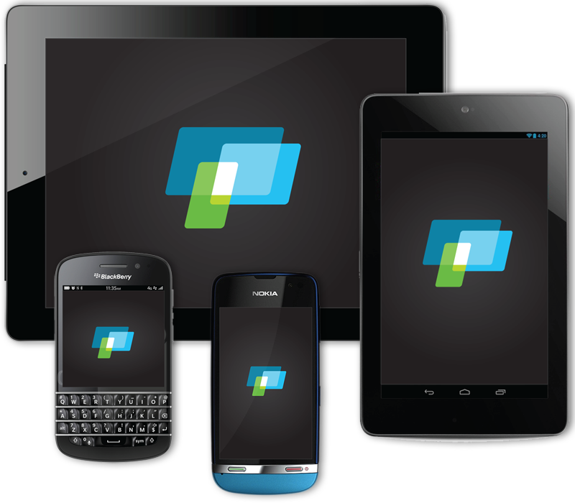
jQuery Mobile简介
jQuery Mobile 是一套创建移动 Web 应用程序的 HTML5 UI 框架，它适用于所有主流的智能手机与平板电脑，它使用 HTML5 和 CSS3 通过尽可能少的脚本对页面进行布局。
Write less, do more.

Slide 3
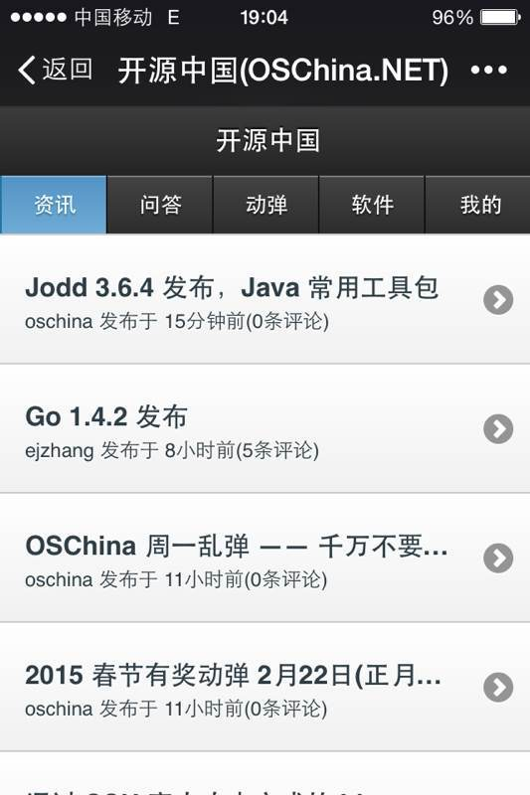
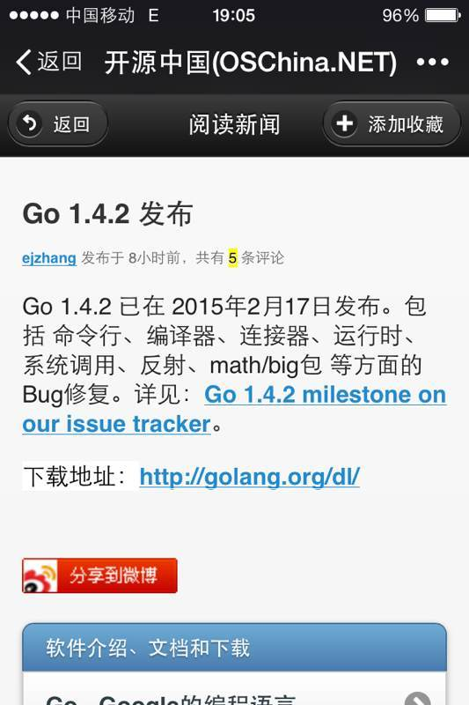
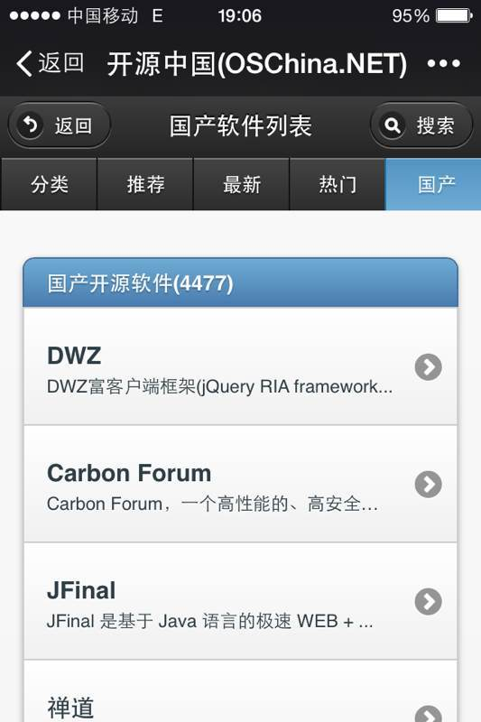
jQuery Mobile案例
开源中国的手机版网站（m.oschina.net）就是采用jQuery Mobile开发的 。

Slide 4

下载jQuery Mobile
jQuery Mobile 的官方网站http://jquerymobile.com/。

Slide 5
从CDN引用jQuery Mobile
CDN (Content Delivery Network) 用于通过 Web 来分发常用的文件，以此加快用户的下载速度。在页面中像下面这样引用CSS样式和 JavaScript 库， jQuery Mobile 就可以工作了。
<head>
<link rel="stylesheet" href="http://code.jquery.com/mobile/1.3.2/jquery.mobile-1.3.2.min.css">
<script src="http://code.jquery.com/jquery-1.8.3.min.js"></script>
<script src="http://code.jquery.com/mobile/1.3.2/jquery.mobile-1.3.2.min.js"></script>
</head>

Slide 6
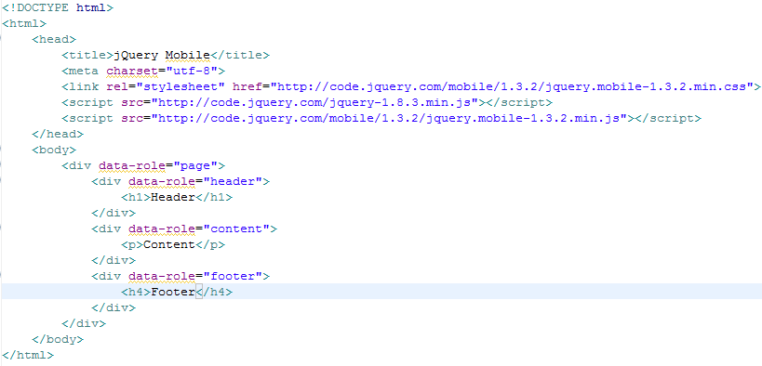
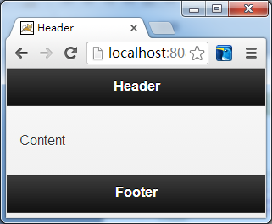
jQuery Mobile的第一个示例

Slide 7
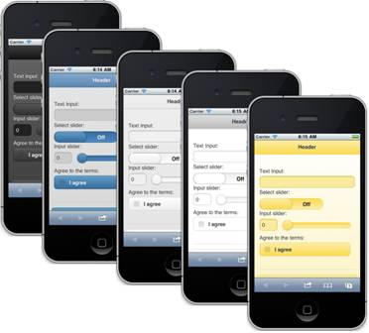
jQuery Mobile的主题
jQuery Mobile 自带了5种不同样式的主题，使用 data-theme 属性来控制使用不同的主题，例如，data-theme=“b” 表示使用蓝色主题。
值 | 描述
a | 黑色，默认主题
b | 蓝色
c | 亮灰色
d | 白色
e | 橙色

Slide 8
在线学习资料推荐
JQM官网
jqmapi
W3School
http://jquerymobile.com
http://www.w3school.com.cn/jquerymobile/
http://www.jqmapi.com

Slide 9
THANKS
本课程由柳峰提供
畅销书《微信公众平台应用开发：方法、技巧与案例》作者
CSDN网站：www.csdn.net
企业服务：http://ems.csdn.net/
人才服务：http://job.csdn.net/
CTO俱乐部：http://cto.csdn.net/
高校俱乐部：http://student.csdn.net/
程序员杂志：http://programmer.csdn.net/
CODE平台：https://code.csdn.net/
项目外包：http://www.csto.com/
CSDN博客：http://blog.csdn.net/
CSDN论坛：http://bbs.csdn.net/
CSDN下载：http://download.csdn.net/

